Slide 1
PROJETO FINAL
Nome: bertone porto
Matéria: aspectos práticos em ciência da computação i
Professor: Francisco figueiredo Goytacaz sant’anna

Slide 2
Conceitos implementados no programa
Loop de eventos: loops para animações do player e dos fantasmas no mapa.
Colisão: interações entre o player e os fantasmas, obstáculos e moedas/frutas utilizando SDL_HasIntersection(). Além de interação entre o cursor e rect no menu utilizando SDL_PointInRect().
Imagens: utilizando um sprite do jogo original para as animações do projeto. Animação para a movimentação e morte do player, fantasmas e moedas/frutas.
Temporizador: utilizando a função auxiliar AUX_WaitEventTimeoutCount() para contar o tempo.

Slide 3
Coleção dinâmica de objetos
Um vetor ou lista para aparição aleatória de frutas que dão poder ao player no mapa.

Slide 4
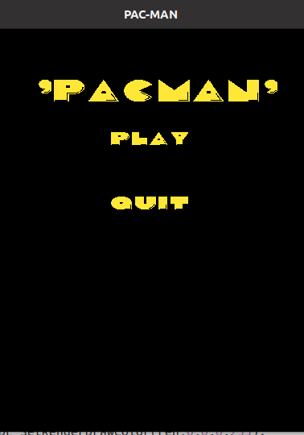
Transições de tela
Menu -> Jogo -> Menu -> Fim

Slide 5

Máquina de estado
Até o momento o programa tem três máquinas de estado:
-Personagem: usado para a movimentação do player.
-Vida: usado para saber a vida do player ou dos fantasmas.
-Estado_Ghost: usado para movimentação dos fantasmas.

Slide 6
Algo a mais
O “algo a mais” do projeto será utilizar o temporizador para aparecer frutas que darão poder por um tempo ao player, além de fazer os obstáculos mudarem de posição a cada período de tempo.

